Slide 1
elementi di Glottodidattica e unitÀ di apprendimento
GIORNATA DI FORMAZIONE SULL’INSEGNAMENTO/APPRENDIMENTO DELL’ITALIANO L2 PER MIGRANTI
Bolzano, sabato 17 novembre 2012 - L. Di Lucca

Slide 2
Riflettete secondo voi gli adulti immigrati circoscrivono un capitolo glottodidattico a sé?
Lingua
Tecniche didattiche
Chi sono
Sviluppo cognitivo
Competenza lingusitica
Motivazione
Immigrati

Slide 3
Gli adulti immigrati circoscrivono un capitolo glottodidattico a sé?
Lingua: No, l’adulto immigrato è una persona che impara l’italiano – LS≠L2 –
Tecniche didattiche: No, per alcune di queste
Chi sono: Sì – differenza adulto bambino –
Sviluppo cognitivo: Sì
Competenza linguistica: Sì – gli adulti hanno una competenza linguistica già sviluppata –
Motivazione: Sì – decidono di iscriversi a un corso per migliorare la loro posizione (lavorativa, sociale ….)
Immigrati: No, è una categoria sociale, economica e sociologica, ma non glottodidattica.

Slide 4
Adulti che imparano
Autonomia nell’apprendimento:
l’adulto vuole essere autonomo nell’apprendimento, necessità di fornire norme linguistiche su cui l’apprendente può costruire la sua autonomia.
Compiti evolutivi dei ruoli sociali:
l’adulto entra in formazione perché è in transizione, necessità di cambiamento, miglioramento del suo stato sociale.
Applicazione immediata alla realtà dei risultati:
tempi brevi e applicazione di quanto si apprende in aula alla realtà esterna.

Slide 5
Adulti che imparano
Motivazione legata ai punti di svolta:
rimessa in gioco. Cercare di capire cosa è successo per poter sostenere la motivazione
Esperienze pre ed extra formative:
competenze formali e informali, conoscenza della realtà; il corso di lingua deve tenere presente, far leva e valorizzare tutte le competenze che l’adulto ha. Tra gli apprendenti adulti non esiste il principiante assoluto
Competenza comunicativa efficace:
l’adulto non può scappare di fronte alle difficoltà

Slide 6
Bisogni linguistici
Il concetto di bisogno linguistico cerca di descrivere ciò di cui un individuo o un gruppo di individui ha bisogno per comunicare correttamente in una determinata situazione.
Tre categorie di bisogni linguistici:
Bisogni oggettivi: vita sociale e/o professionale;
Bisogni soggettivi: aspettative che l’utente ha rispetto al corso;
Bisogni di apprendimento: bisogni specifici della persona quando impara una lingua

Slide 7
Il concetto di bisogno linguistico non è un concetto stabile, ma ha, al contrario un carattere fortemente dinamico. Il bisogno linguistico di un apprendente o di un gruppo di apprendenti può cambiare anche in un corso di sole 40 ore.
Bisogna dunque considerare il concetto di “bisogno linguistico” come un processo => i contenuti e gli obiettivi di un corso di lingua vanno continuamente verificati ed eventualmente modificati

Slide 8
Definire i bisogni linguistici
Esigenze
Identità (età, sesso, status…);
Motivazioni e atteggiamenti (che cosa pensano dell’italiano e degli italiani);
Background linguistico-culturale;
Domini di conoscenza, strategie e stili di apprendimento;
Progetto migratorio;

Slide 9
Requisiti:
Ambiti d’uso della lingua;
Motivazioni (strumentali/culturali)
Motivazioni professionali;
Volontà di inserimento sociale;
Motivi familiari;
Approfondimento lingua e cultura;

Slide 10
Variabili socio-linguistiche:
Età/sesso
Background culturale (scolarità, lingua/lingue e culture di provenienza, eventuale conoscenza dell’italiano e sue varietà..)
Bisogni differenziati di lingua
Modalità di apprendimento (spontaneo, guidato, misto; tempo a disposizione; esposizione alla lingua italiana)

Slide 11
Programmare la didattica
Definire il profilo dell’apprendente:
scheda di rilevamento delle variabili
Test d’ingresso di competenza linguistica
Messa a fuoco di motivazioni e bisogni
Stipulare il patto formativo
Obiettivi
Tempi
Metodi e strumenti

Slide 12
Le abilità linguistiche

Slide 13
Le abilità integrate
dialogare
parafrasare (orale-scritto)
riassumere (orale-scritto)
presa d’appunti
scrivere sotto dettatura
paralare su traccia scritta
….

Slide 14
Le abilità linguistiche (primarie e integrate)contribuiscono alla definizione di un curricolo.
Non tutte le abilità devono essere affrontate ed esercitate da ogni allievo e ad ogni livello di competenza linguistica, ma in sede di programmazione è bene prendere delle decisioni e giustificarle.

Slide 15
Abilità ricettive Comprendere

Slide 16
Comprendere
La comprensione non è un processo lineare e successivo nel tempo, ma globale e simultaneo. Le abilità di ricezione hanno la priorità su quelle produttive, orale prima dello scritto.

Slide 17
Abilità produttive parlare e scrivere
In termini educativi le abilità produttive:
- abituano l’apprendente a considerare l’intero processo comunicativo come un sistema dove bisogna considerare tutti gli elementi: scopo, argomento, destinatario, canale, luogo, tempo dell’evento => scelte linguistiche a tutti i livelli: fonologico, morfosintattico, lessicale….

Slide 18
abituano l’apprendente a lavorare e a considerare il testo e non singole frasi
mettono l’apprendente nella condizione di riflettere sulle regole comunicative e linguistiche implicite ad ogni genere testuale/comunicativo
tempi lunghi assegnati per il compito: l’apprendente può e deve abituarsi a prendersi tempo.

Slide 19
Imparare le regole (fonolgia, lessico, morfosintassi, testualità)
formazione di ipotesi
verifica delle ipotesi fatte
Fissazione delle regole ipotizzate e verificate
Riutilizzo
Riflessione sulla lingua

Slide 20
La grammatica alcune domande che bisognerebbe sempre farsi
1) Che cosa significa fare grammatica?
Sistematizzare le conoscenze con regole e strutture già individuate.
2) Perché fare grammatica?
Consapevolizzazione delle regole: permette di sostenere le ipotesi fatte. E’ un punto d’arrivo, ma allo steso tempo un punto di partenza per la formazione di nuove ipotesi.
3) Su quali esempi di lingua fare grammatica?
Lingua autentica (testi scritti e orali)

Slide 21
4) Chi fa grammatica?
studenti => la individuano; insegnante => sistematizza
5) Quando fare grammatica?
Nella fase di analisi-sintesi-riflessione. Dopo che gli studenti hanno familiarizzato con il testo, hanno fatto ipotesi…. Sin dall’inizio.
6) Quanto fare grammatica?
dipende dai destinatari e dal livello di competenza linguistica

Slide 22
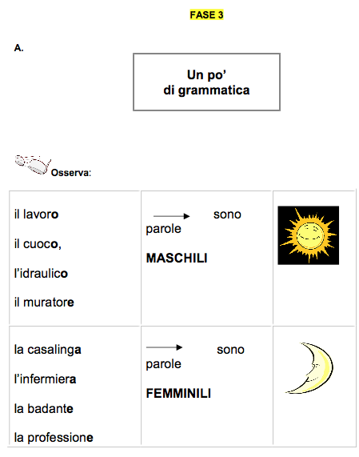
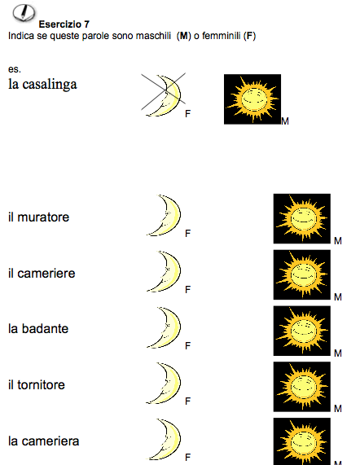
Grammatica a livello pre-A1

Slide 23
Principi didattici fondamentali
La LINGUA è lo strumento e non il fine del corso: la lingua è uno strumento da imparare ad utilizzare per altri scopi. L’insegnante usa costantemente la lingua-target servendosi di altri linguaggi e per diversi scopi.
Il TESTO (scritto e orale) è l’unità minima.
La comunicazione tanto orale che scritta ha sempre uno scopo (scherzare, convincere, lamentarsi…). Non si possono considerare parole o frasi isolate!
- Priorità del PARLATO sullo scritto.

Slide 24
Curricolo
Sillabo: contenuti del corso, basato sui bisogni
Modelli culturali
Indicazioni metodologiche per la didattica e per la verifica
a) Mete educative:
- culturalizzazione
- socilaizzazione
- autorealizzazione

Slide 25
b) Mete specifiche:
- Competenza comunicativa (saper fare lingua, saper fare con la lingua, sapere la lingua)
- Competenza glottomatetica (apprendere ad apprendere la lingua: induzione/riflessione)
c) Obiettivi specifici:
- Processi necessari per realizzare le varie abilità
- Contenuti funzionali, lessicali, morfosintattici, ecc. che compongono la competenza linguistica e comunicativa.
d) Modelli operativi e tecniche didattiche
e) Glottotecnologie

Slide 26
I principi cardine dell’Unità didattica
I modelli culturali: sono parte integrante del contesto in cui avviene la comunicazione
Competenza linguistica (fonologia, morfosintassi, lessico, testualità) e competenza comunicativa ( sociolinguistica, pragmatica, cinesica, prossemica…)
Le abilità linguistiche (fanno parte degli obiettivi didattici –variabili dei destinatari-)
Nell’organizzazione di un’Unità Didattica nessuno di questi elementi può essere escluso.

Slide 27
Modello dell’Unità Didattica

Slide 28
GLOBALITÀ: percezione globale
Coinvolge principalmente l’emisfero destro e si basa su strategie tipo:
sfruttamento massimo della ridondanza del testo e del cotesto
expectancy grammar: previsioni e anticipazioni
verifica globale ed approssimativa delle ipotesi oppure verifica dei singoli elementi
ricerca di analogie con eventi noti

Slide 29
ANALISI
l’insegnante inizia una ricezione guidata per portare gli allievi ad analizzare gli elementi che costituiscono gli obiettivi specifici dell’unità (culturali, morfosintattici…)
RIFLESSIONE
SINTESI

Slide 30
La Motivazione fase che apre l’UD
Come stimolare la motivazione?
stimolare la curiosità per la “nuova” cultura
stimolare interessi specifici
far leva sui bisogni comunicativi
piacere (es. superamento di una sfida)
Poiché la motivazione è un pre-requisito fondamentale dell’apprendimento è necessario che tutte le tecniche utilizzate in ogni fase didattica siano a sostegno della motivazione

Slide 31
Fasi/ attività/ glottotecnolgie e materiali
Fasi | Attività | glottotecnologie e materiali
1) MOTIVAZIONE | curiosità, interesse, piacere Bisogni comunicativi | video-audio immagini
2) GLOBALITÀ | Parole chiave → paratesto chi, cosa, quando → contesto Componente verbale → testo Scelta multipla/Griglia Incastro/Segmentazione con individuazione di atti linguistici Ascolto/lettura Drammatizzazione | video-audio fotografie materiale cartaceo

Slide 32
Fasi/ attività/ glottotecnolgie e materiali
Fasi | Attività | glottotecnologie e materiali
3) ANALISI | -Simulazioni (guidate o libere) Atti lingusitici -tecniche insiemistiche tecniche di esplicitazione/cloze Grammatica -attività di lettura e scrittura -incastro di battute -isolare argomentazioni Abilità linguistiche | Lavagna luminosa Materiale cartaceo (dpliant, volantini….)
4) SINTESI | Griglie di modelli culturali | Lavagna/lavagna luminosa/schemi…

Slide 33
Fasi | Attività | glottotecnologie e materiali
5) RIFLESSIONE | -Tecniche insiemistiche (formare gruppi di parole) - Uso pragmatico delle funzioni | Lavagna/lavagna luminosa…
6) CONTROLLO | Simulazione Incastri/cloze Composizione/riassunto Scelte multiple/griglie/domande proporre situazioni indirette con analisi di gesti, esclamazioni informali e spontanee (atteggiamenti culturali)

Slide 34
Destinatari
Variabili
età
livello
classe (monolingue/plurilingue)
Contesto formativo

Slide 35
Obiettivi didattici
Variabili
funzionali
grammaticali
culturali
sviluppo delle abilità linguistiche

Slide 36
Materiale (canale)
Variabili
cartaceo (scritto)
audio (orale)
video

Slide 37
Genere testuale
Variabili
lettere, messaggi, racconti, articoli, sms, e-mail…
conversazioni, messaggi telfonici, film, trasmissioni TV/radio
fumetti, pubblicità..

Slide 38
Tecniche didattiche: comprensione
Incastro o abbinamento
di parole
frasi
paragrafi
battute (di un dialogo o vignette),
testi
Attiva, a seconda dell’abbinamento, meccanismi semantici, morfosintattici, di conoscenza del mondo, comunicativi, ecc.

Slide 39
Domanda, scelta multipla, griglia
Sono tecniche che permettono di guidare l’attenzione dell’apprendente, riducendo la difficoltà del compito e focalizzando l’attenzione solo su quegli aspetti (nuovi o non) su cui intende lavorare
Domanda
è la tecnica più usata a scuola, ma è anche la meno motivante. Molto spesso si tratta di false domande, ovvero l’insegnante fa domande di cui conosce già la risposta. Molto spesso si confondo i piani e si valuta l’accuratezza linguistica anziché la comprensione (scopo principale della domanda!)

Slide 40
Scelta multipla
Può essere:
una frase con tre o più conclusioni possibili
una serie di affermazioni che possono essere V/F
una serie di frasi o testi al cui interno sono date parole in alternativa
Pro e contro:
economicità nella preparazione
non è così oggettiva come potrebbe sembrare
si possono proporre varianti che inducano alla discussione

Slide 41
Griglia
Permette di ovviare ad alcuni inconvenienti della “domanda” tradizionale:
falso pragmatico
demotivazione
assenza di un insegnante inquisitore
autonomia dell’apprendente di fronte al testo
rapidità della correzione (anche collettiva)

Slide 42
Tecniche didattiche: produzione
Scrittura
progettazione di testi: “scalette” – schemi costruttivi
creazione di testi per destinatari spcifici: costringe a considerare il contesto e a fare scelte lessicali, morfosintatiche ecc. a seconda di:
ruoli e caratteristiche socio-culturali dei partecipanti
degli scopi di chi produce il testo
del luogo, del momento, del canale

Slide 43
Scrittura
Lavoro sui generi comunicativi: per esempio trasformare il racconto di un incidente in un verbale di polizia → pone l’attenzione su vari aspetti linguistici
Creazione di una storia
il giornale di classe/istituto
transcodificazione: per esempio la trasformazione di un deisegno in racconto o di un fumetto in racconto.

Slide 44
Parlare
Roleplay
role-taking: riproduzione di un dialogo su cui si è già lavorato con alcune modifiche
rolepaly (classico): una serie di indicazioni date allo studente A e allo studente B che devono realizzare un dialogo (es. “saluta”-”rispondi al saluto”- “chiedi dov’è…” ecc.)
Role-making: dato un dialogo e lasciando inalterati i ruoli, gli studenti sono liberi nella conduzione della conversazione
drammatizzazione: serve a lavorare sugli aspetti fonici e pralinguistici. Si possono utilizzare:
testo letterario
copione della scena di un film
testo prodotto dagli studenti

Slide 45
Parlare
Scenario: si tratta di simulare un evento comunicativo strutturato, motivante e coinvolgente. Gli studenti lavorano prima in gruppo per
predisporre la lista degli argomenti
selezionare le mosse comunicative
prevedere le argomentazioni della controparte
scegliere le forme linguistiche adeguate
Pro: gli studenti sono coinvolti e motivati e si dimenticano che stanno facendo un esercizio linguistico

